Slide 1



春
青
相
册
时光荏苒，岁月如歌岁月匆匆……
n
s
i
i
s
M
G
个人生活写真相册

Slide 2

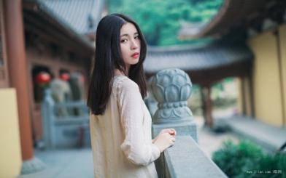
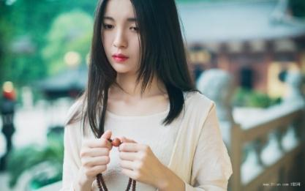
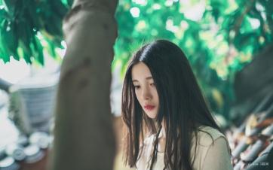
青春里总会有遗憾和后悔,
他让我们飞速地成长,
在后面的岁月里,
不要再错过不该错过的人。

Slide 3












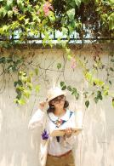




我们走在了一起,
不仅仅是因为当时的简单纯真
走散了,却真的是因为外面的世界太精彩！

Slide 4




朋友就像片片拼图，结合后构成一幅美丽的图画，如果不见了一片，就永远都不会完整，你-就是我不想遗失的那重要一片。

Slide 5















Slide 6




青春是一个充满魁力，充满诱惑的时代。好动是青春，好奇是青春，好玩是青春。玩世不恭更是青春，我们的一切切都是青春。

Slide 7



年似水，岁月如歌，时间总在不经意间流逝。回忆亦随着时间的流动慢慢地遗忘了许多，那曾经熟悉的美丽容颜，也变得渐渐模糊。

Slide 8



当在抓不住青春的日子，即使风干成记忆，在那里种一束玫瑰，
是永不调落的梦，还是当年的一身素颜，在梦里完成相遇的心愿。

Slide 9



年似水，岁月如歌，时间总在不经意间流逝。回忆亦随着时间的流动慢慢地遗忘了许多，那曾经熟悉的美丽容颜，也变得渐渐模糊。只剩下一些凋零的记忆，随风飘落成一地的斑驳，往昔繁华，以转变成一生落寞。生命就是一场又一场的聚与散，随着时钟的时针缓缓走动着

Slide 10
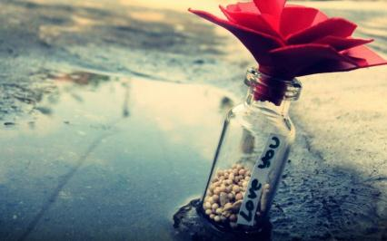


年似水，岁月如歌，时间总在不经意间流逝。回忆亦随着时间的流动慢慢地遗忘了许多，那曾经熟悉的美丽容颜，也变得渐渐模糊。只剩下一些
凋零的记忆，随风飘落成一地的斑驳

Slide 11



年青的生命拒绝忧伤，
喜欢青春的张扬，
喜欢青春浮笑的脸庞，
单纯却不罚单，
失望归不会绝望，
当在抓不住青春的日子，
即使风干成记忆，
在那里种一束玫瑰，
是永不调落的梦，
还是当年的一身素颜，
在梦里完成相遇的心愿。
即使风干成记忆在那里种一束玫瑰，是永不调落的梦，

Slide 12




Slide 13

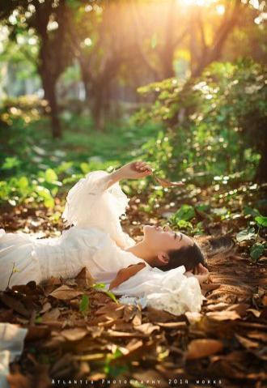

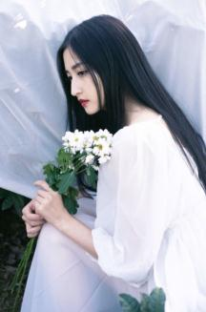

Slide 14




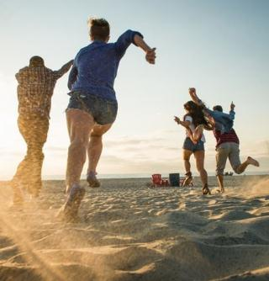






Slide 15
个人生活写真相册
THE AND

